Slide 1
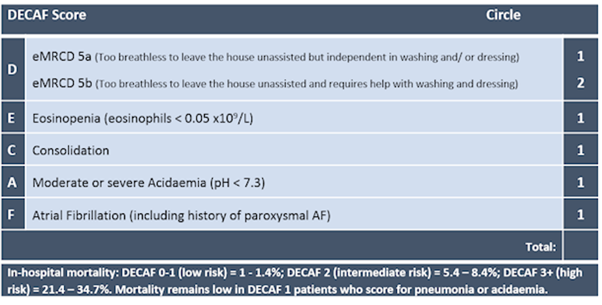
Novi učinkoviti indeks za predviđanje ishoda egzacerbacija KOPB NEDELJKOVIĆ V.¹, Vukić-Dugac A.², Pavliša G.², Popović-Grle S.² 1 Specijalna bolnica za plućne bolesti, Zagreb 2. KBC Zagreb, Klinika za plućne bolesti Jordanovac
UVOD: Kronična opstruktivna plućna bolest karakterizirana je kroničnim upalnim procesom koji dovodi do slabo reverzibilne ili ireverzibilne opstrukcije dišnih puteva. U dijela bolesnika, KOPB je karakteriziran povremenim egzacerbacijama koje često zahtjevaju hospitalno liječenje, a i praćene su značajnom stopom mortaliteta. Postoje brojni upitnici za procjenu stabilne faze bolesti, ali tek nekoliko za procjenu rizika tijekom akutne egzacerbacije.
Novi alat za kliničko predviđanje ishoda egzacerbacija KOPB – DECAF, osmišljen je za prepoznavanje pacijenata kojima je potrebno hospitalno liječenje, intenziviranje terapije i monitoring, odnosno palijativna skrb. DECAF upitnik uključuje procjenu dispneje po eMRCD skali, verificiranu eozinopeniju (> 0.05 x 10⁹/L), konsolidaciju parenhima, acidemiju, fibrilaciju atrija (tablica 1).
CILJ RADA: Pomoću DECAF upitnika procijeniti rizik mortaliteta u bolesnika koji su hospitalno liječeni zbog egzacerbacije KOPB tijekom proljeća 2022. U Klinici za plućne bolesti Jordanovac.
METODE: Stupanj dispneje evaluiran je po eMRCD skali, iz laboratorijskih nalaza krvi izračunate su vrijednosti eozinofila, radiološkim metodama je praćeno eventualno postojanje konsolidata, učinjena je plinska analiza arterijske krvi te je prema ekg-u i anamnestičkim podacima procijenjena perzistentna ili paroksizmalna fibrilacija atrija. Maksimalan zbroj bodova je 6 – eMRCD 5a ocjenjuje se jednim bodom, eMRCD 5b s 2 boda, te po jedan bod za eozinopeniju (eoz < 0.05 x 10⁹/L), konsolidaciju, acidemiju (ph <7.3), paroksizmalnu ili permanentu fibrilaciju atrija. Bolesnici sa zbirnim brojem DECAF 0-1 imaju mali rizik letalnog ishoda (1-1.4%), DECAF 2 srednji rizik (5.4-8.4%), DECAF 3+ ima visok rizik letalnog ishoda (21.4-34.7%).
REZULTATI: Analizirali smo DECAF zbroj kod 9 bolesnika u egzacerbaciji KOPB od čega su 33,3% muškaraca i 66.6% žena. Nizak rizik mortaliteta (DECAF 0-1) imalo je 22,22% pacijenata, intermedijarni rizik (DECAF 2) imalo je 11,11% pacijenata, dok je visok rizik mortaliteta (DECAF 3+) imalo 66,66% pacijenata. Svi bolesnici liječeni su oksigenoterapijom putem venturi maske, parenteralnom glukokortikoidnom terapijom, inteziviranom inhalacijskom i parenteralnom bronhodilatacijskom terapijom, a 22,22% zahtjevalo je liječenje neinvazivnom mehaničkom ventilacijom. Liječenje ovih egzacerbacija završilo je jednim smrtnim ishodom u bolesnika koji je prema DECAF-u procjenjen kao visok rizik mortaliteta.
ZAKLJUČAK: Novi alat za kliničko predviđanje ishoda egzacerbacija KOPB DECAF može pomoći liječnicima u stratifikaciji bolesnika s akutnom egzacerbacijom KOPB-a, potrebi češćih ambulantnih kontrola, inteziviranju terapijskih opcija liječenja te procjeni potrebe za hospitalizacijom. Navedeni alat je jednostavan, parametri se dobivaju rutinskom uobičajenom obradom bolesnika, te bi ga trebalo odrediti prilikom svakog dolaska bolesnika u hitnu službu.

